Slide 1
QUALITY WEEKLY INTELLIGENCE
Weekly Report - 08/07/2026 a 12/07/2026
Semana 28 · 2026 | CSI
alvaro
Relatório gerado a partir das atividades e evidências registradas.
1

Slide 2
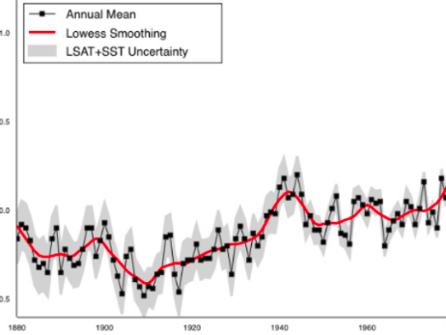

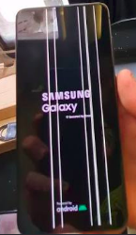
W29
3. Linha de Tablets Galaxy Tab S10 FE
1. Smartphone Galaxy A36 5G
Redução de 21% nas ocorrências de Housing Scratch.
Redução de 18% em retrabalhos mecânicos.
Aumento de 32% nas ocorrências de falha no teste funcional final (FCT).
Evolução dos KPIs
Principal modo de falha: Touch Screen No Response após atualização de firmware.
Lote impactado: L2407B.
Produção afetada: aproximadamente 1.850 unidades.
KPI | Resultado | Tendência
First Pass Yield (FPY) | 97,8% → 98,4% | ▲ Melhorou
Defect Rate | 1,92% → 1,54% | ▲ Melhorou
Rework Rate | 4,1% → 3,5% | ▲ Melhorou
OBA Failure Rate | 0,44% → 0,39% | ▲ Melhorou
Customer Return Prediction | Estável | ►
FCT Failure | 0,68% → 0,94% | ▼ Piorou
Touch Defect Rate | +27% | ▼ Piorou
Tratativas
Reunião técnica com Engenharia de Processo e fornecedor do display.
Coleta de amostras para análise laboratorial.
2. Anomalia Crítica – Galaxy S25
Rear Camera Focus Failure
Ações em andamento
Auditoria no equipamento de torque.
Recalibração das ferramentas.
Validação dos parâmetros de montagem.
DESTAQUES
Defeitos sistêmicos no Modelo A36 exigem ação imediata do fornecedor (W33).
First Pass Yield (FPY) ▲ Melhorou | Touch Defect Rate ▼ Piorou
QWI · Quality Weekly Intelligence
2

